Slide 1
Projekt Geschichte der Glühlampe. geschafften von Zhigulev Sergey 11 "А" klasse
Sekundarschule №6
2021

Slide 2
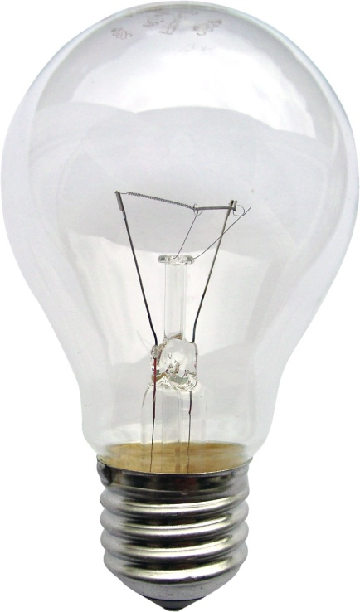
Glühlampe.
Eine Glühlampe ist eine künstliche Lichtquelle, bei der das Licht den durch einen elektrischen Strom auf eine hohe Temperatur erhitzten Glühkörper aussendet. Als Glühkörper wird am häufigsten eine Spirale aus feuerfestem Metall (meistens Wolfram) oder Kohlenstofffaden verwendet. Um die Oxidation des Glühkörpers bei Kontakt mit Luft zu vermeiden, wird es in einen Vakuumkolben oder Kolben mit inerten Gasen oder Halogendämpfen gefüllt gelegt.

Slide 3
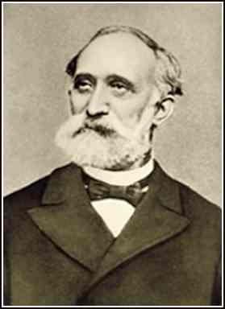
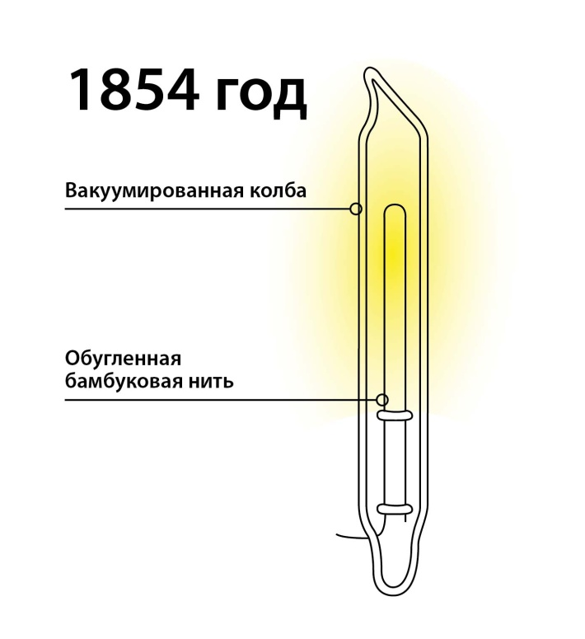
Geschichte der Schöpfung.
In 1809 baut der Engländer Delaryu die erste Glühlampe (mit einer Platinspirale). Im Jahr 1838 erfindet der Belgier Jobar eine Kohlenglühlampe. 1854 entwarf der Deutsche Heinrich Göbel die erste «moderne» Lampe: einen verkohlten Bambusfaden in einem Vakuumgefäß. In den folgenden 5 Jahren entwickelte er, was viele die erste praktische Lampe nennen.
Heinrich Goebel

Slide 4
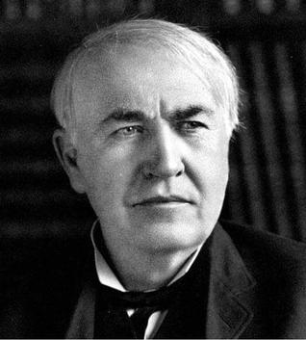
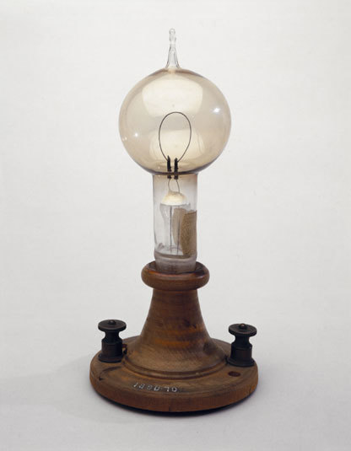
In der zweiten Hälfte der 1870er Jahre führt der amerikanische Erfinder Thomas Edison eine Forschungsarbeit durch, in der er verschiedene Metalle als Filament probiert. Im Jahr 1879 patentiert er eine Lampe mit Platinfaden. Im Jahr 1880 kehrt er zu Kohlenfasern zurück und kreiert eine Lampe mit einer Lebensdauer von 40 Stunden. Gleichzeitig erfand Edison eine Patrone, einen Sockel und einen Schalter. Trotz so kurzer Lebensdauer verdrängen seine Lampen die bis dahin verwendete Gasbeleuchtung.
Thomas Edison

Slide 5
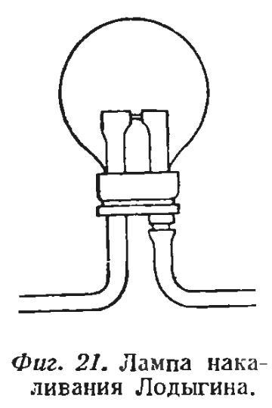
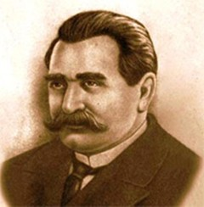
Juli 1874 erhielt der russische Ingenieur Alexander Lodygin ein Patent für die Nummer 1619 für die Fadenlampe. Als Filament verwendete er einen Kohlenstab, der in ein Vakuumgefäß gelegt wurde. In den 1890er Jahren erfindet Lodygin verschiedene Arten von Lampen mit Metallfäden.
Alexander Lodygin

Slide 6
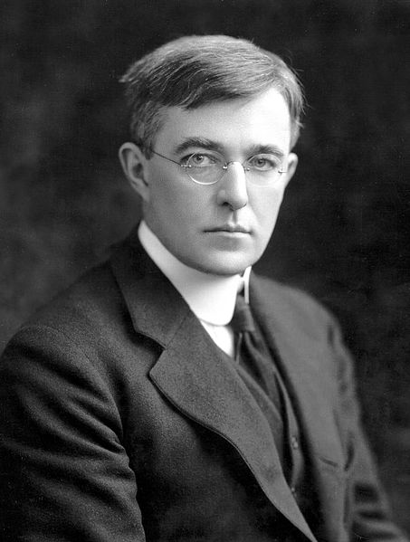
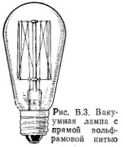
Die restlichen Problem mit der schnellen Verdunstung Faden im Vakuum wurde gelöst amerikanische Wissenschaftler Irving Langmuir ab 1909 kam Er mit zu füllen Lampe Lampen Inertgas, dass deutlich erhöhte Lebensdauer der Lampen.
Irving Langmuir

Slide 7
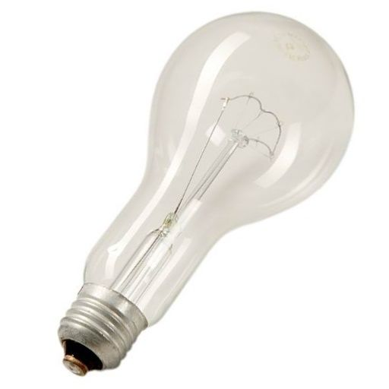
Funktionsprinzip.
Funktionsprinzip In einer Glühlampe wird der Effekt der Erwärmung des Leiters (Glühfaden) verwendet, wenn durch ihn ein elektrischer Strom (thermische Wirkung des Stroms) fließt. Um sichtbare Strahlung zu erhalten, ist es notwendig, dass die Temperatur in der Größenordnung von mehreren tausend Grad liegt, idealerweise 5770 K (Oberflächentemperatur der Sonne). Ein Teil der verbrauchten elektrischen Energie der Glühlampe wandelt in Strahlung, ein Teil geht als Folge der Prozesse der Wärmeleitfähigkeit und Konvektion.
Der Hauptanteil der Strahlung entfällt auf den Infrarotbereich. Wolfram wird als Filament verwendet. In normaler Luft würde Wolfram bei solchen Temperaturen sofort zu einem Oxid werden. Aus diesem Grund wird der Wolframfaden durch eine Glaskolbe geschützt, die mit neutralem Gas (normalerweise Argon) gefüllt ist.

Slide 8
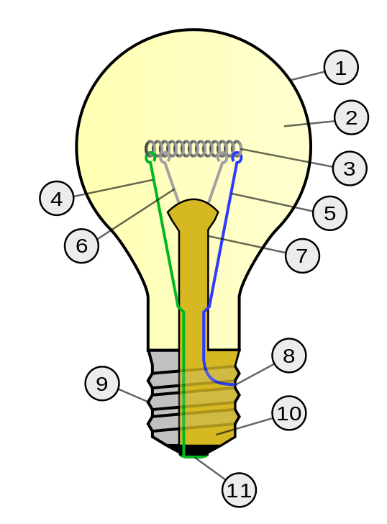
Moderne Lampe Design.
Moderne Lampe Design. Auf dem Schema: 1-Kolben; 2 - Hohlraum der Birne (evakuiert oder mit Gas gefüllt); 3 — Glühkörper; 4, 5 — Elektroden (Stromeinführungen); 6 — Haken-Halter des Glühkörpers; 7 — der Fuß der Lampe; 8 — das äußere Glied des Stromeingangs, Sicherung; 9 — der Sockel — Körper; 10 — Isolator Sockel (Glas); 11-Kontakt Boden des Sockels.

Slide 9
Vor-und Nachteile von Glühlampen.
Vorteile:
Geringe Kosten
Kleine Größe
Kein Flimmern und Summen bei Wechselstrombetrieb
Schneller Betrieb
Nachteile:
Geringe Lichtausbeute
Relativ kurze Lebensdauer
Zerbrechlichkeit, Schock-und Vibrationsempfindlichkeit
Glühlampen stellen eine Brandgefahr dar.
Die Oberflächentemperatur erreicht je nach Leistung die folgenden Werte: 25 W-100 °C, 40 W-145 °C, 75 W-250 °C, 100 W-290 °C, 200 W-330 ° C.

